Slide 1
强化学习
《人工智能导论：模型与算法》
第 7 章

Slide 2
提纲
一、强化学习基本概念
二、强化学习算法求解
三、强化学习的应用
吴飞，《人工智能导论：模型与算法》，高等教育出版社
MOOC：https://www.icourse163.org/course/ZJU-1003377027

Slide 3

强化学习
强化学习的原理
认知（过程性、陈述性）
奖 赏
动 作
状 态
具体事例
经 验

Slide 4
强化学习
强化学习的原理
强化学习（Reinforcement Learning，RL）是机器学习中一个热门的研究和应用领域，强调如何基于环境的反馈而行动，以取得最大化的预期收益。
其灵感来源于心理学中的行为主义理论，即有机体如何在环境给予的奖励或惩罚的刺激下，逐步形成对刺激的预期，产生能获得最大收益的习惯性行为。

Slide 5
强化学习
强化学习的原理
一个强化学习系统由智能体和环境构成。
强化学习的过程是让智能体在环境中做出不同的动作，使得环境状态发生改变，观察者从而对智能体产生一定反馈、赏罚或收益，智能体通过不断试错、调整和优化动作，使收益最大化。
Environment
state
action
reward
RL Agent
抽象模型
本质：奖惩和试错

Slide 6
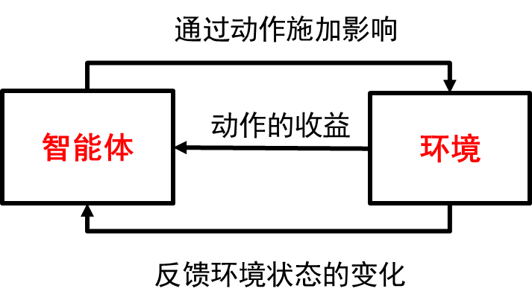
强化学习
强化学习的原理
智能体
强化学习算法的主体，能够根据
经验做出主观判断并执行动作，是整个智能系统的核心。例如机器人、无人机、AlphaGo等。
动作列表
智能体对环境产生影响的方式。例如，在电子游戏中，动作列表包括向右奔跑或向左奔跑、向上跳或向下跳、下蹲或者站住不动。在股市中，动作列表包括买入、卖出或持有。在无人机中，包括速度、加速度等。

Slide 7
强化学习
强化学习的原理
环境
智能体以外的一切统称为环境，
环境在与智能体的交互中，环境将智能体的动作作为输入，智能体的动作对环境的状态产生好的或坏的影响，同时环境以一定的评价机制向智能体进行反馈，比如奖励或惩罚、评分等。例如，AlphaGo下了一步棋，环境会给出该步棋的好坏。如果评价为好，那么AlphaGo在以后遇到同样的棋局是会有很大可能使用相同的下法，否则会尝试其他下法。

Slide 8
强化学习
强化学习的特点
试错学习
强化学习一般没有直接的指导信息，智能体要不断与环境进行交互，通过试错的方式获得收益或确定最佳策略。
延迟回报
强化学习的指导信息很少，而且往往是在事后（最后一个状态）才给出，比如电子游戏中只有在每一次游戏结束后，才有一个Game Over或Win的回报。

Slide 9
强化学习
强化学习的特点
强化学习与其他机器学习算法的不同之处
没有监督信息，只有奖励信号；
奖励信号不一定是实时的，具有延迟；
强化学习是序列学习，时间在强化学习中具有重要的意义；
智能体的行为会影响以后所有的决策。

Slide 10
强化学习的特点
 | 有监督学习 | 无监督学习 | 强化学习
学习依据 | 基于监督信息 | 基于对数据结构的假设 | 基于评估
数据来源 | 一次给定 | 一次给定 | 在时序交互中产生
决策过程 | 单步决策 （如分类和识别等） | 无 | 序贯决策 （如棋类博弈）
学习目标 | 样本到语义标签的映射 | 数据的分布模式 | 选择能获取最大收益的状态到动作的映射
基于评估：强化学习利用环境评估当前策略，以此为依据进行优化
交互性：强化学习的数据在与环境的交互中产生
序列决策过程：智能主体在与环境的交互中需要作出一系列的决策，这些决策往往是前后关联的

Slide 11
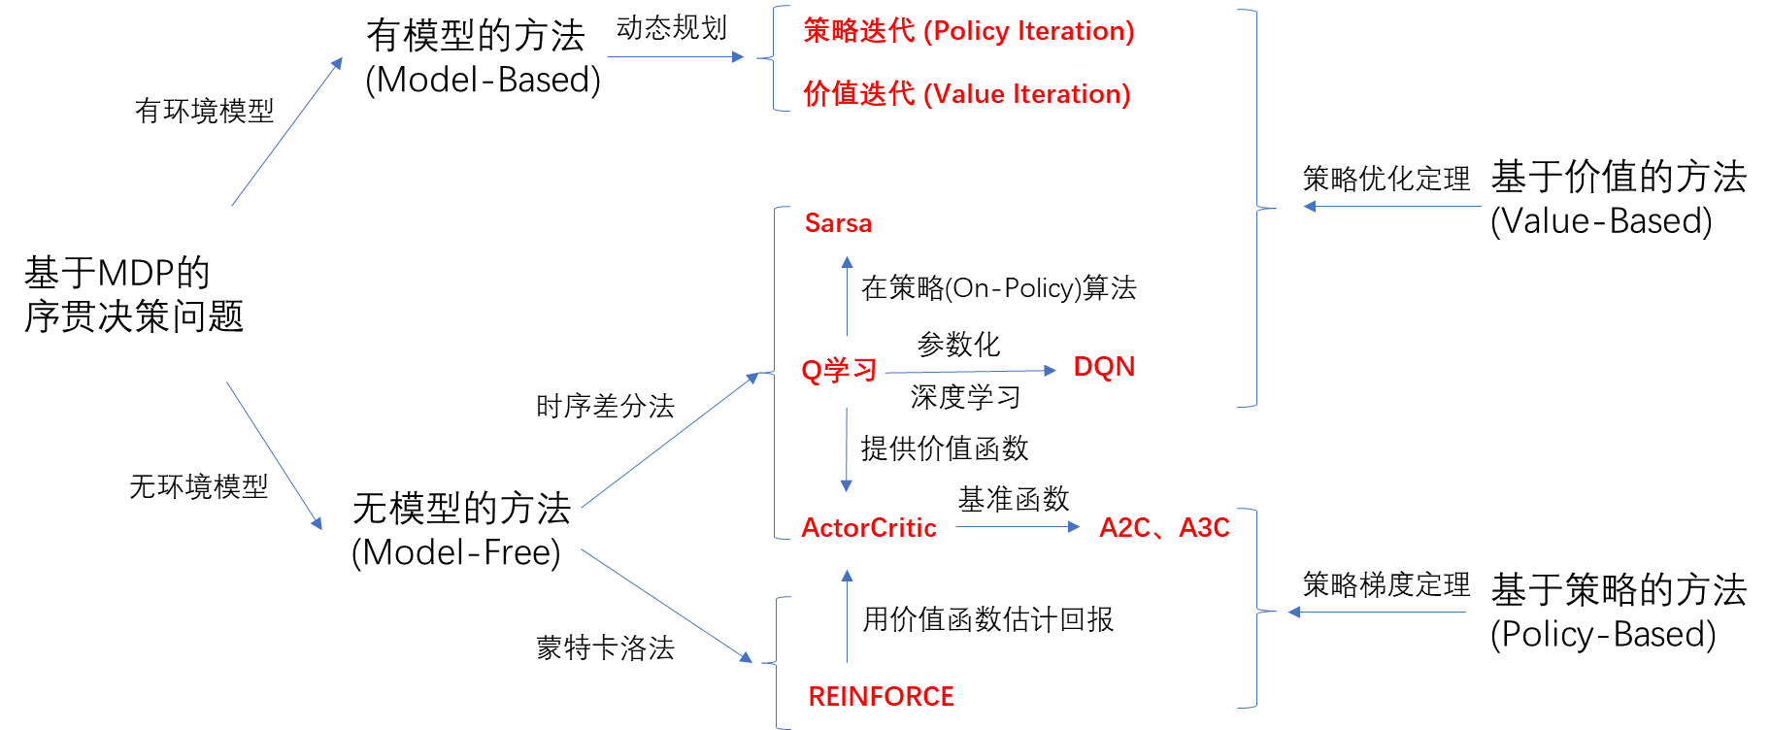
强化学习
强化学习的主要算法
强化学习算法分为两类

Slide 12
强化学习
强化学习的主要算法
基于价值（Value-Based）的算法
利用状态价值函数和行为价值函数来评价收益。状态价值函数的输入是一个状态，输出是该状态的预期收益，表示从当前状态到达某一特定状态或目标状态的预期收益。行为价值函数是一个状态和一个动作，输出是该状态下做该动作的预期收益。Q-Learning是典型的强化学习算法。

Slide 13
强化学习
强化学习的主要算法
基于策略（Policy-Based）的算法
构建一个策略网络，输入一个状态，直接输出对应的动作，而不是得到一个状态价值或者每个动作对应的Q值，然后直接对这个策略网络进行更新，从而直接对策略选择建模。Policy Gradient是基于策略的算法中最基础的一种算法。

Slide 14
强化学习
强化学习的主要算法
算法构造思路
根据先验得到初始认知(值函数)
根据认知选择动作(伴随一定的随机性)
获得经验
根据反馈，修改认知
根据延迟的反馈，回退修改历史认知

Slide 15
强化学习
Q-Learning算法
Q-Learning是强化学习的一种算法，Q是在某一时刻的状态s下，采取动作a能够获得收益的期望，记为s和a的函数Q(s,a)。环境会根据智能体的动作反馈相应的奖赏。
算法思想：用状态和动作构建一张Q表来存储Q值，然后根据Q值选择能够获得最大收益的动作。
Notes:
本例说明：https://www.jianshu.com/p/29
Qlearning中，最重要的就是“状态”和“动作”，状态表示处于图中的哪个节点，比如2节点，3节点等等，而动作则表示从一个节点到另一个节点的操作。首先我们生成一个奖励矩阵，矩阵中，-1表示不可以通过，0表示可以通过，100表示直接到达终点。
同时，我们创建一个Q表，表示学习到的经验，与R表同阶，初始化为0矩阵，表示从一个state到另一个state能获得的总的奖励的折现值。

Slide 16
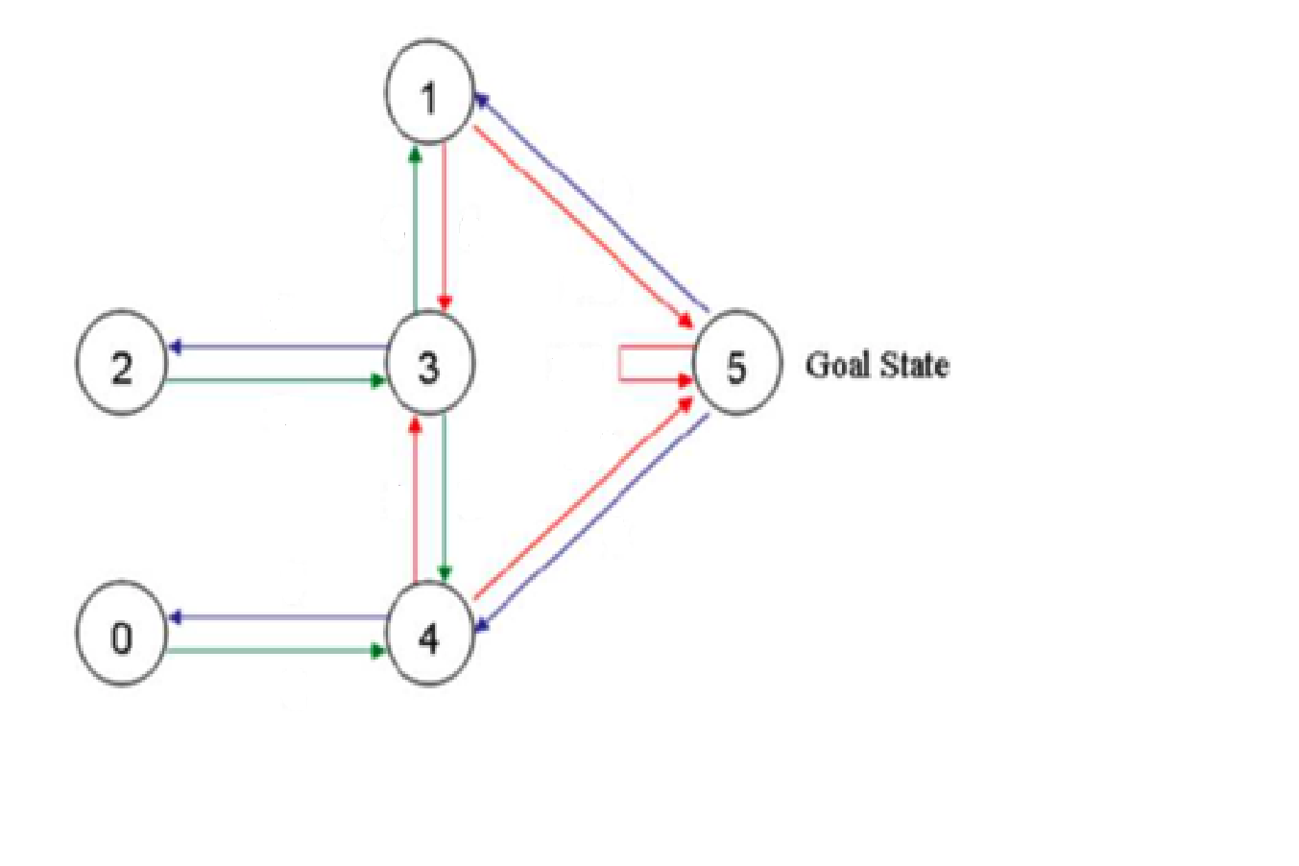
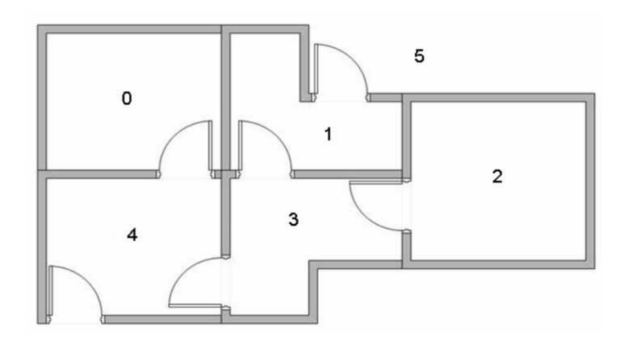
强化学习
Q-Learning算法应用：机器人路径优化问题
假设有一个房子，如左图所示。我们将房间表示成节点，用箭头表示房间之间的联通关系，如右图所示。
Notes:
本例说明：https://www.jianshu.com/p/29
Qlearning中，最重要的就是“状态”和“动作”，状态表示处于图中的哪个节点，比如2节点，3节点等等，而动作则表示从一个节点到另一个节点的操作。首先我们生成一个奖励矩阵，矩阵中，-1表示不可以通过，0表示可以通过，100表示直接到达终点。
同时，我们创建一个Q表，表示学习到的经验，与R表同阶，初始化为0矩阵，表示从一个state到另一个state能获得的总的奖励的折现值。

Slide 17
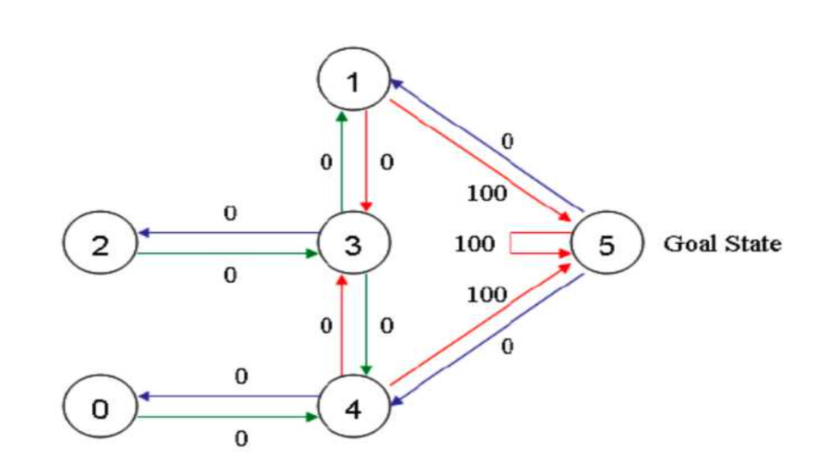
强化学习
Q-Learning算法应用：机器人路径优化问题
首先将机器人（agent）放在任何一个位置，让它自己走动，直到走到房间（结点）5，表示成功。为了能够到达目标，我们将结点5的边设置为100，其他不能的设置为0，生成新的带权重的路径网络。
Notes:
本例说明：https://www.jianshu.com/p/29
Qlearning中，最重要的就是“状态”和“动作”，状态表示处于图中的哪个节点，比如2节点，3节点等等，而动作则表示从一个节点到另一个节点的操作。首先我们生成一个奖励矩阵，矩阵中，-1表示不可以通过，0表示可以通过，100表示直接到达终点。
同时，我们创建一个Q表，表示学习到的经验，与R表同阶，初始化为0矩阵，表示从一个state到另一个state能获得的总的奖励的折现值。

Slide 18
强化学习
Q-Learning算法应用：机器人路径优化问题
Q-Learning中，最重要的就是“状态”和“动作”，状态表示位于图中的哪个结点，如结点0、结点3等，动作则表示从一个结点到另一个结点的操作。
Notes:
本例说明：https://www.jianshu.com/p/29
Qlearning中，最重要的就是“状态”和“动作”，状态表示处于图中的哪个节点，比如2节点，3节点等等，而动作则表示从一个节点到另一个节点的操作。首先我们生成一个奖励矩阵，矩阵中，-1表示不可以通过，0表示可以通过，100表示直接到达终点。
同时，我们创建一个Q表，表示学习到的经验，与R表同阶，初始化为0矩阵，表示从一个state到另一个state能获得的总的奖励的折现值。

Slide 19
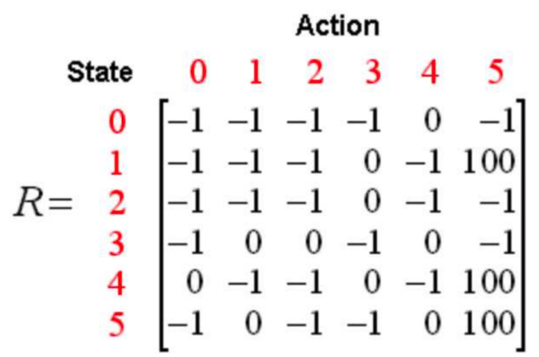
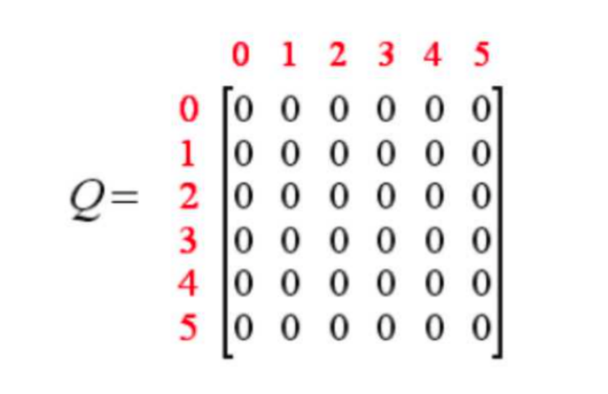
强化学习
Q-Learning算法应用：机器人路径优化问题
首先生成一个奖励矩阵，其中-1表示不可以通过，0表示可以通过，100表示直接到达终点。
创建一个与R表同维的Q表，表示从一个状态到另一个状态能获得的总的奖励，并将它初始化为零矩阵。
R表：奖励矩阵
Q表：学习到的经验
Notes:
本例说明：https://www.jianshu.com/p/29
Qlearning中，最重要的就是“状态”和“动作”，状态表示处于图中的哪个节点，比如2节点，3节点等等，而动作则表示从一个节点到另一个节点的操作。首先我们生成一个奖励矩阵，矩阵中，-1表示不可以通过，0表示可以通过，100表示直接到达终点。
同时，我们创建一个Q表，表示学习到的经验，与R表同阶，初始化为0矩阵，表示从一个state到另一个state能获得的总的奖励的折现值。

Slide 20
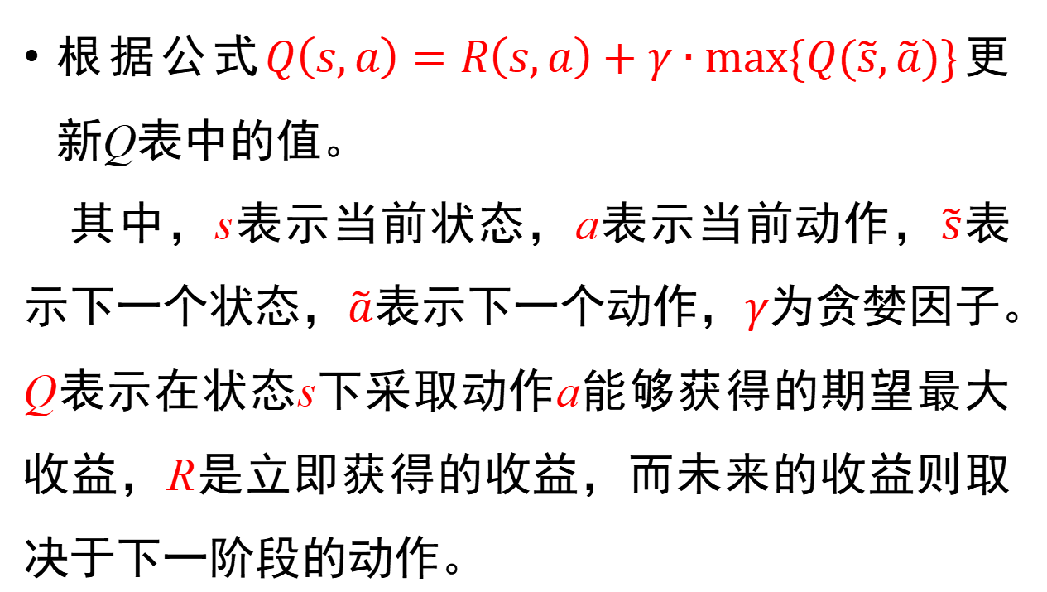
强化学习
Q-Learning算法应用：机器人路径优化问题
根据公式$Q\left(s,a\right)=R\left(s,a\right)+γ∙max⁡\{Q(\tilde{s},\tilde{a})\}$更新Q表中的值。
其中，s表示当前状态，a表示当前动作，$\tilde{s}$表示下一个状态，$\tilde{a}$表示下一个动作，$γ$为贪婪因子。Q表示在状态s下采取动作a能够获得的期望最大收益，R是立即获得的收益，而未来的收益则取决于下一阶段的动作。
转移方程
Notes:
本例说明：https://www.jianshu.com/p/29
Qlearning中，最重要的就是“状态”和“动作”，状态表示处于图中的哪个节点，比如2节点，3节点等等，而动作则表示从一个节点到另一个节点的操作。首先我们生成一个奖励矩阵，矩阵中，-1表示不可以通过，0表示可以通过，100表示直接到达终点。
同时，我们创建一个Q表，表示学习到的经验，与R表同阶，初始化为0矩阵，表示从一个state到另一个state能获得的总的奖励的折现值。

Slide 21
强化学习
Q-Learning算法应用：机器人路径优化问题
Q-Learning算法的步骤
给定贪婪因子和奖励矩阵；
令Q:=0；
在当前状态S的所有可能动作中选择一个动作；
利用选定的动作得到下一个状态；
按照Q值更新公式计算Q(s,a)；
更新当前状态，重复第3到6步。
Notes:
本例说明：https://www.jianshu.com/p/29
Qlearning中，最重要的就是“状态”和“动作”，状态表示处于图中的哪个节点，比如2节点，3节点等等，而动作则表示从一个节点到另一个节点的操作。首先我们生成一个奖励矩阵，矩阵中，-1表示不可以通过，0表示可以通过，100表示直接到达终点。
同时，我们创建一个Q表，表示学习到的经验，与R表同阶，初始化为0矩阵，表示从一个state到另一个state能获得的总的奖励的折现值。

Slide 22
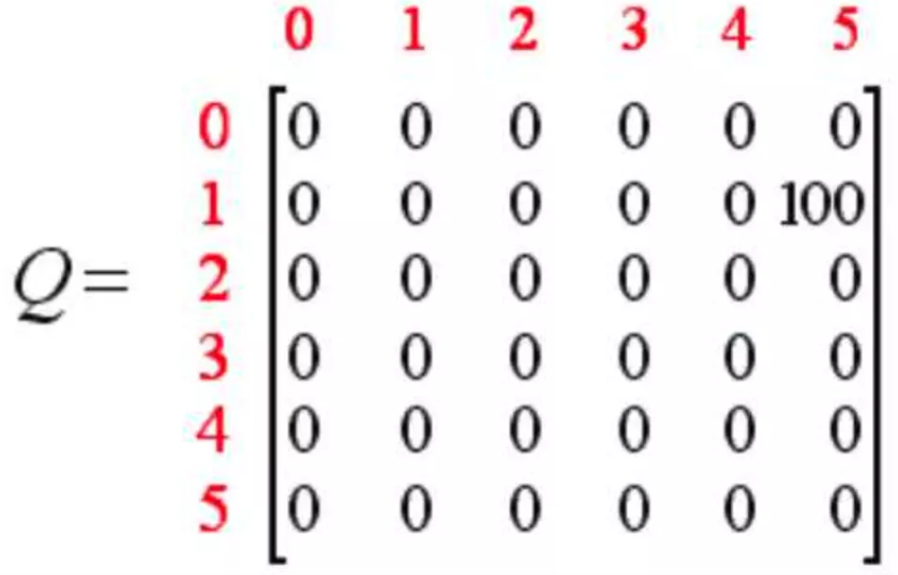
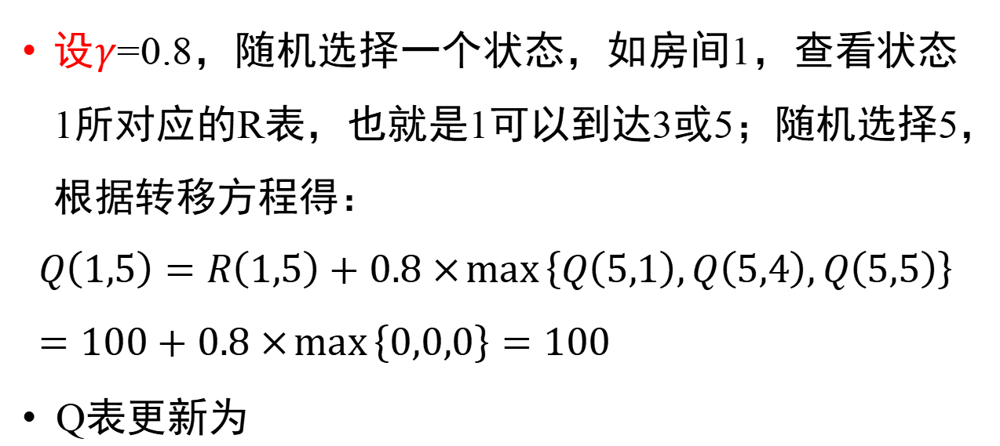
强化学习
Q-Learning算法应用：机器人路径优化问题
设$γ$=0.8，随机选择一个状态，如房间1，查看状态1所对应的R表，也就是1可以到达3或5；随机选择5，根据转移方程得：
$$Q\left(1,5\right)=R\left(1,5\right)+0.8×\max\left\{Q\left(5,1\right),Q\left(5,4\right),Q\left(5,5\right)\right\}=100+0.8×\max\left\{0,0,0\right\}=100$$
Q表更新为
Notes:
本例说明：https://www.jianshu.com/p/29
Qlearning中，最重要的就是“状态”和“动作”，状态表示处于图中的哪个节点，比如2节点，3节点等等，而动作则表示从一个节点到另一个节点的操作。首先我们生成一个奖励矩阵，矩阵中，-1表示不可以通过，0表示可以通过，100表示直接到达终点。
同时，我们创建一个Q表，表示学习到的经验，与R表同阶，初始化为0矩阵，表示从一个state到另一个state能获得的总的奖励的折现值。

Slide 23
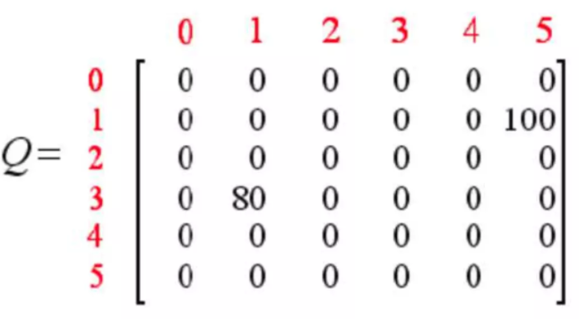
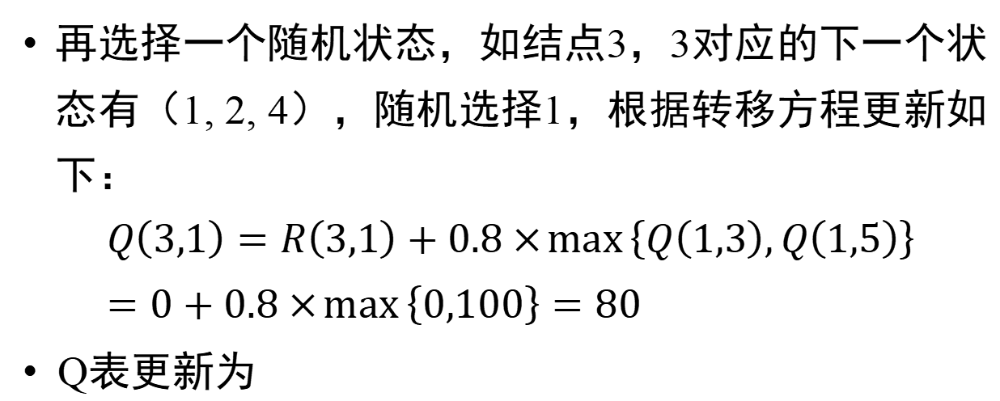
强化学习
Q-Learning算法应用：机器人路径优化问题
再选择一个随机状态，如结点3，3对应的下一个状态有（1, 2, 4），随机选择1，根据转移方程更新如下：
$$Q\left(3,1\right)=R\left(3,1\right)+0.8×\max\left\{Q\left(1,3\right),Q\left(1,5\right)\right\}=0+0.8×\max\left\{0,100\right\}=80$$
Q表更新为
Notes:
本例说明：https://www.jianshu.com/p/29
Qlearning中，最重要的就是“状态”和“动作”，状态表示处于图中的哪个节点，比如2节点，3节点等等，而动作则表示从一个节点到另一个节点的操作。首先我们生成一个奖励矩阵，矩阵中，-1表示不可以通过，0表示可以通过，100表示直接到达终点。
同时，我们创建一个Q表，表示学习到的经验，与R表同阶，初始化为0矩阵，表示从一个state到另一个state能获得的总的奖励的折现值。

Slide 24
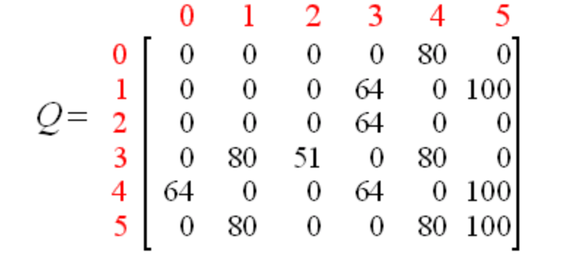
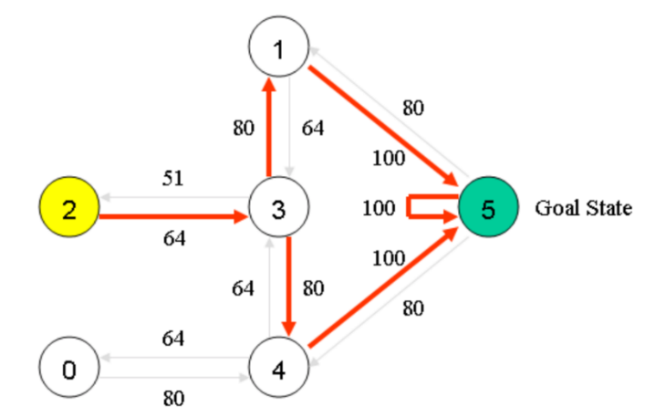

强化学习
Q-Learning算法应用：机器人路径优化问题
根据Q-Learning算法的步骤不断进行更新，最终得到右图所示的Q表。
根据更新完成后的Q表中的数据优化路径权重，如右图所示。
Notes:
本例说明：https://www.jianshu.com/p/29
Qlearning中，最重要的就是“状态”和“动作”，状态表示处于图中的哪个节点，比如2节点，3节点等等，而动作则表示从一个节点到另一个节点的操作。首先我们生成一个奖励矩阵，矩阵中，-1表示不可以通过，0表示可以通过，100表示直接到达终点。
同时，我们创建一个Q表，表示学习到的经验，与R表同阶，初始化为0矩阵，表示从一个state到另一个state能获得的总的奖励的折现值。

Slide 25
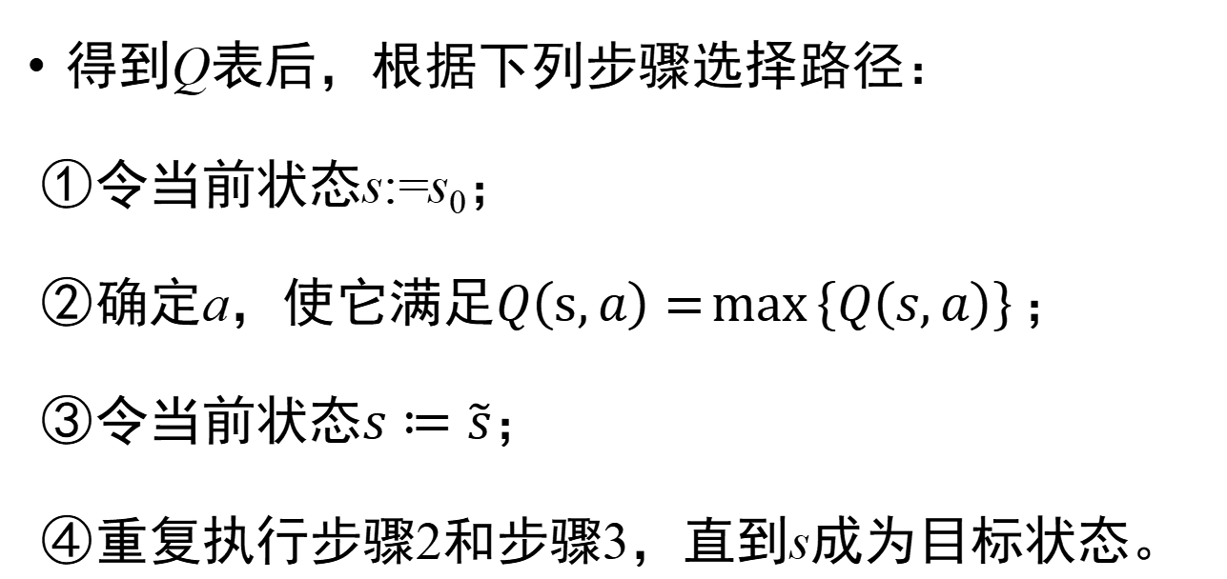
强化学习
Q-Learning算法应用：机器人路径优化问题
得到Q表后，根据下列步骤选择路径：
令当前状态s:=s₀；
确定a，使它满足$Q\left(s,a\right)=\max\left\{Q\left(s,a\right)\right\}；$
令当前状态$s≔\tilde{s}$；
重复执行步骤2和步骤3，直到s成为目标状态。
Notes:
本例说明：https://www.jianshu.com/p/29
Qlearning中，最重要的就是“状态”和“动作”，状态表示处于图中的哪个节点，比如2节点，3节点等等，而动作则表示从一个节点到另一个节点的操作。首先我们生成一个奖励矩阵，矩阵中，-1表示不可以通过，0表示可以通过，100表示直接到达终点。
同时，我们创建一个Q表，表示学习到的经验，与R表同阶，初始化为0矩阵，表示从一个state到另一个state能获得的总的奖励的折现值。

Slide 26
强化学习
Q-Learning算法应用：机器人路径优化问题
假设初始状态为2，那么根据Q表，选择2-3的动作，到达状态3后，可以选择1、2、4。但是根据Q表，选择1可得到最大的价值，所以选择动作3-1，随后在状态1，按价值最大的原则选择动作1-5，于是路径为2-3-1-5。
Notes:
本例说明：https://www.jianshu.com/p/29
Qlearning中，最重要的就是“状态”和“动作”，状态表示处于图中的哪个节点，比如2节点，3节点等等，而动作则表示从一个节点到另一个节点的操作。首先我们生成一个奖励矩阵，矩阵中，-1表示不可以通过，0表示可以通过，100表示直接到达终点。
同时，我们创建一个Q表，表示学习到的经验，与R表同阶，初始化为0矩阵，表示从一个state到另一个state能获得的总的奖励的折现值。

Slide 27
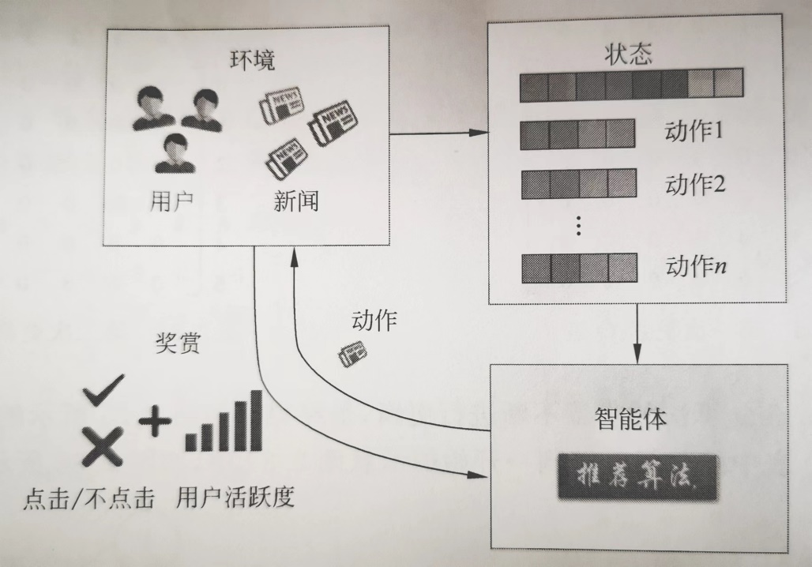
强化学习的应用
推荐系统
根据用户的兴趣爱好推荐产品、服务、信息等。个性化推荐可以帮助减缓信息爆炸带来的困扰，推荐用户最喜欢的新闻、电影、音乐等。
新闻推荐方法
要将强化学习应用
于推荐系统中，需要
定义环境、智能体、
状态、动作和奖赏。
Notes:
本例说明：https://www.jianshu.com/p/29
Qlearning中，最重要的就是“状态”和“动作”，状态表示处于图中的哪个节点，比如2节点，3节点等等，而动作则表示从一个节点到另一个节点的操作。首先我们生成一个奖励矩阵，矩阵中，-1表示不可以通过，0表示可以通过，100表示直接到达终点。
同时，我们创建一个Q表，表示学习到的经验，与R表同阶，初始化为0矩阵，表示从一个state到另一个state能获得的总的奖励的折现值。

Slide 28
强化学习的应用
推荐系统
新闻推荐方法
环境：用户和新闻；
推荐算法：智能体；
状态：由用户特征和上
下文特征定义；
动作：由用户新闻特征
和上下文特征定义；
奖赏：由隐式的点击/不点击、显式的评级以及
用户活跃度等因素定义。
Notes:
本例说明：https://www.jianshu.com/p/29
Qlearning中，最重要的就是“状态”和“动作”，状态表示处于图中的哪个节点，比如2节点，3节点等等，而动作则表示从一个节点到另一个节点的操作。首先我们生成一个奖励矩阵，矩阵中，-1表示不可以通过，0表示可以通过，100表示直接到达终点。
同时，我们创建一个Q表，表示学习到的经验，与R表同阶，初始化为0矩阵，表示从一个state到另一个state能获得的总的奖励的折现值。

Slide 29
强化学习的应用
推荐系统
新闻推荐方法
推荐模型：先以离线的方式，从用户和新闻信息中用相应推荐算法和用户新闻点击记录数据进行训练。然后模型进入在线模式。当智能体接收到一个新闻请求，依据用户和新闻的特征，推荐出最匹配的K个新闻，用户通过点击或者不点击进行反馈。智能体可以在每次推荐后更新决策网络；或在一段时间后，比如一个小时，当做出多个推荐之后再更新网络。模型迭代上述步骤不断改进决策，从而建立一个基于强化学习方法的新闻推荐系统。
Notes:
本例说明：https://www.jianshu.com/p/29
Qlearning中，最重要的就是“状态”和“动作”，状态表示处于图中的哪个节点，比如2节点，3节点等等，而动作则表示从一个节点到另一个节点的操作。首先我们生成一个奖励矩阵，矩阵中，-1表示不可以通过，0表示可以通过，100表示直接到达终点。
同时，我们创建一个Q表，表示学习到的经验，与R表同阶，初始化为0矩阵，表示从一个state到另一个state能获得的总的奖励的折现值。

Slide 30
强化学习的应用
推荐系统
对话系统
为了某种目的设计的、用以与人类对话的机器。
对话系统分类
任务型对话系统：订票、订餐系统等；
非任务型对话系统：微软“小冰”、苹果Siri、小米“小爱同学”等。
可以是为了完成特定任务，也可以是纯粹地与人聊天
Notes:
本例说明：https://www.jianshu.com/p/29
Qlearning中，最重要的就是“状态”和“动作”，状态表示处于图中的哪个节点，比如2节点，3节点等等，而动作则表示从一个节点到另一个节点的操作。首先我们生成一个奖励矩阵，矩阵中，-1表示不可以通过，0表示可以通过，100表示直接到达终点。
同时，我们创建一个Q表，表示学习到的经验，与R表同阶，初始化为0矩阵，表示从一个state到另一个state能获得的总的奖励的折现值。

Slide 31
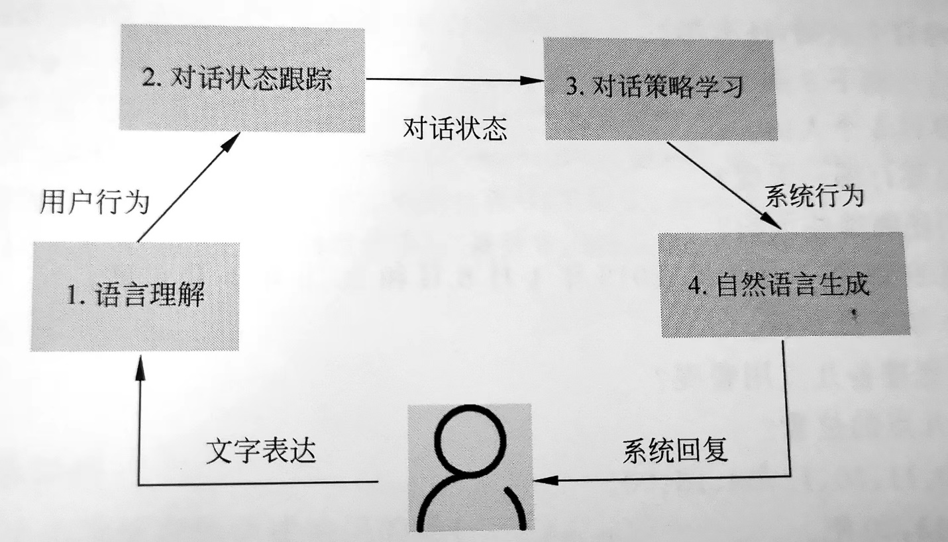
强化学习的应用
推荐系统
订餐对话系统
Notes:
本例说明：https://www.jianshu.com/p/29
Qlearning中，最重要的就是“状态”和“动作”，状态表示处于图中的哪个节点，比如2节点，3节点等等，而动作则表示从一个节点到另一个节点的操作。首先我们生成一个奖励矩阵，矩阵中，-1表示不可以通过，0表示可以通过，100表示直接到达终点。
同时，我们创建一个Q表，表示学习到的经验，与R表同阶，初始化为0矩阵，表示从一个state到另一个state能获得的总的奖励的折现值。

Slide 32
强化学习的应用
推荐系统
订餐对话系统
语言理解（SLU）：把用户用自然语言表述的文本处理成预先设计好的、机器能够理解的形式，通常为意图和槽值对。
如用户输入“我想订一个明天的位子”，则SLU的输出应该是“intent=订餐，slot=date: 明天”。
Notes:
本例说明：https://www.jianshu.com/p/29
Qlearning中，最重要的就是“状态”和“动作”，状态表示处于图中的哪个节点，比如2节点，3节点等等，而动作则表示从一个节点到另一个节点的操作。首先我们生成一个奖励矩阵，矩阵中，-1表示不可以通过，0表示可以通过，100表示直接到达终点。
同时，我们创建一个Q表，表示学习到的经验，与R表同阶，初始化为0矩阵，表示从一个state到另一个state能获得的总的奖励的折现值。

Slide 33
强化学习的应用
推荐系统
订餐对话系统
对话状态跟踪（DST）：根据对话历史管理每一轮对话的输入，并且预测当前对话的状态。
比如使用规则的方法判断有哪些槽已经填充、哪些未填充，哪些已经问过用户、问过多少次等。
Notes:
本例说明：https://www.jianshu.com/p/29
Qlearning中，最重要的就是“状态”和“动作”，状态表示处于图中的哪个节点，比如2节点，3节点等等，而动作则表示从一个节点到另一个节点的操作。首先我们生成一个奖励矩阵，矩阵中，-1表示不可以通过，0表示可以通过，100表示直接到达终点。
同时，我们创建一个Q表，表示学习到的经验，与R表同阶，初始化为0矩阵，表示从一个state到另一个state能获得的总的奖励的折现值。

Slide 34
强化学习的应用
推荐系统
订餐对话系统
对话策略学习（DPL）：根据当前对话状态做出下一步的反应。
比如根据DST知道有哪些槽未填充，用规则的方法选取一个优先级最高的槽对用户提问。
DPL的任务是一个序列决策的过程，常用的方法有规则方法、条件随机场，以及强化学习方法。
Notes:
本例说明：https://www.jianshu.com/p/29
Qlearning中，最重要的就是“状态”和“动作”，状态表示处于图中的哪个节点，比如2节点，3节点等等，而动作则表示从一个节点到另一个节点的操作。首先我们生成一个奖励矩阵，矩阵中，-1表示不可以通过，0表示可以通过，100表示直接到达终点。
同时，我们创建一个Q表，表示学习到的经验，与R表同阶，初始化为0矩阵，表示从一个state到另一个state能获得的总的奖励的折现值。

Slide 35
强化学习的应用
推荐系统
订餐对话系统
自然语言生成（NLG）：根据系统的到的动作生成用户易理解的自然语言文本。
比如DPL的动作是问用户就餐人数，在系统里面可能表示为request{“number”: “UNKNOWN”}，NLG的作用就是把这个转换成“请问有几个人就餐？”。
Notes:
本例说明：https://www.jianshu.com/p/29
Qlearning中，最重要的就是“状态”和“动作”，状态表示处于图中的哪个节点，比如2节点，3节点等等，而动作则表示从一个节点到另一个节点的操作。首先我们生成一个奖励矩阵，矩阵中，-1表示不可以通过，0表示可以通过，100表示直接到达终点。
同时，我们创建一个Q表，表示学习到的经验，与R表同阶，初始化为0矩阵，表示从一个state到另一个state能获得的总的奖励的折现值。

Slide 36
强化学习的应用
推荐系统
订餐对话系统
将强化学习应用于任务型对话，主要是把强化学习应用于DPL，学习对话的动作决策，即强化学习中的动作对应于对话中的下一步动作。
比如是回答用户的某个问题还是问用户与下一个槽相关的问题等。
实际应用中将对话管理作为强化学习中的智能体Agent，反馈一些信息给用户。奖励Reward是根据对话的结果提供。
Notes:
本例说明：https://www.jianshu.com/p/29
Qlearning中，最重要的就是“状态”和“动作”，状态表示处于图中的哪个节点，比如2节点，3节点等等，而动作则表示从一个节点到另一个节点的操作。首先我们生成一个奖励矩阵，矩阵中，-1表示不可以通过，0表示可以通过，100表示直接到达终点。
同时，我们创建一个Q表，表示学习到的经验，与R表同阶，初始化为0矩阵，表示从一个state到另一个state能获得的总的奖励的折现值。

Slide 37
强化学习的应用
推荐系统
订餐对话系统
使用强化学习的结果如下所示：
Usr: action: inform inform: {‘location’: ‘包间’} request: {}”
Sys: action: multiple_choice inform: {‘num’: “10|3|4|5|6|9”} request: {}”
Usr: action: inform inform: {‘num’: 5} request: {}”
Sys: action: request inform: {} request: {‘data’: ‘UNK’}”
Usr: action: request inform: {} request: {‘data’: ‘UNK’}”
Notes:
本例说明：https://www.jianshu.com/p/29
Qlearning中，最重要的就是“状态”和“动作”，状态表示处于图中的哪个节点，比如2节点，3节点等等，而动作则表示从一个节点到另一个节点的操作。首先我们生成一个奖励矩阵，矩阵中，-1表示不可以通过，0表示可以通过，100表示直接到达终点。
同时，我们创建一个Q表，表示学习到的经验，与R表同阶，初始化为0矩阵，表示从一个state到另一个state能获得的总的奖励的折现值。

Slide 38
强化学习的应用
推荐系统
订餐对话系统
使用强化学习的结果如下所示：
Sys: action: multiple_choice inform: {‘date’: ‘20190107|20190108|20190109’} request: {}”
Usr: action: inform inform: {‘date’: ‘20190109’} request: {}”
Sys: action: request inform: {} request: {‘time’: ‘UNK’}”
Usr: action: request inform: {} request: {‘time’: ‘UNK’}”
Sys: action: multiple_choice inform: {‘time: ’11:00|11:30|12:00|13:00’’} request: {}”
Notes:
本例说明：https://www.jianshu.com/p/29
Qlearning中，最重要的就是“状态”和“动作”，状态表示处于图中的哪个节点，比如2节点，3节点等等，而动作则表示从一个节点到另一个节点的操作。首先我们生成一个奖励矩阵，矩阵中，-1表示不可以通过，0表示可以通过，100表示直接到达终点。
同时，我们创建一个Q表，表示学习到的经验，与R表同阶，初始化为0矩阵，表示从一个state到另一个state能获得的总的奖励的折现值。

Slide 39
强化学习的应用
推荐系统
订餐对话系统
使用强化学习的结果如下所示：
Usr: action: inform inform: {‘time’: ’13:00’} request: {}”
Sys: action: inform inform: {‘location’: ‘包间’, ‘num’: 5, ‘time’: 13:00, ‘date’: ‘20190109’} request: {}”
Usr: action: thanks inform: {} request: {}”
Sys: action: thanks inform: {} request: {}”
Notes:
本例说明：https://www.jianshu.com/p/29
Qlearning中，最重要的就是“状态”和“动作”，状态表示处于图中的哪个节点，比如2节点，3节点等等，而动作则表示从一个节点到另一个节点的操作。首先我们生成一个奖励矩阵，矩阵中，-1表示不可以通过，0表示可以通过，100表示直接到达终点。
同时，我们创建一个Q表，表示学习到的经验，与R表同阶，初始化为0矩阵，表示从一个state到另一个state能获得的总的奖励的折现值。

Slide 40
强化学习的应用
推荐系统
订餐对话系统
根据模板方法的NLG翻译为自然语言如下：
Sys: 您好，这里是XX餐厅，请问您想订什么样的位置？时间、人数等有什么要求？
Usr: 我想订个包间，还有吗？
Sys: 目前还剩下3到10个人的位置。
Usr: 我要订5个人的。
Sys: 您要订哪一天？
Usr: 你们还剩哪些天的？
Notes:
本例说明：https://www.jianshu.com/p/29
Qlearning中，最重要的就是“状态”和“动作”，状态表示处于图中的哪个节点，比如2节点，3节点等等，而动作则表示从一个节点到另一个节点的操作。首先我们生成一个奖励矩阵，矩阵中，-1表示不可以通过，0表示可以通过，100表示直接到达终点。
同时，我们创建一个Q表，表示学习到的经验，与R表同阶，初始化为0矩阵，表示从一个state到另一个state能获得的总的奖励的折现值。

Slide 41
强化学习的应用
推荐系统
订餐对话系统
根据模板方法的NLG翻译为自然语言如下：
Sys: 还剩2019年1月7日、2019年1月8日、2019年1月9日。
Usr: 2019年1月9日
Sys: 请问您准备几点用餐？
Usr: 还有几点的位置？
Sys: 11:00、11:30、12:00、13:00。
Usr: 那就13:00吧。
Notes:
本例说明：https://www.jianshu.com/p/29
Qlearning中，最重要的就是“状态”和“动作”，状态表示处于图中的哪个节点，比如2节点，3节点等等，而动作则表示从一个节点到另一个节点的操作。首先我们生成一个奖励矩阵，矩阵中，-1表示不可以通过，0表示可以通过，100表示直接到达终点。
同时，我们创建一个Q表，表示学习到的经验，与R表同阶，初始化为0矩阵，表示从一个state到另一个state能获得的总的奖励的折现值。

Slide 42
强化学习的应用
推荐系统
订餐对话系统
根据模板方法的NLG翻译为自然语言如下：
Sys: 这里已经帮您预定了2019年1月9日下午一点的5个人的包间，感谢你的支持。
Usr: 好，谢谢。
Notes:
本例说明：https://www.jianshu.com/p/29
Qlearning中，最重要的就是“状态”和“动作”，状态表示处于图中的哪个节点，比如2节点，3节点等等，而动作则表示从一个节点到另一个节点的操作。首先我们生成一个奖励矩阵，矩阵中，-1表示不可以通过，0表示可以通过，100表示直接到达终点。
同时，我们创建一个Q表，表示学习到的经验，与R表同阶，初始化为0矩阵，表示从一个state到另一个state能获得的总的奖励的折现值。

Slide 43
强化学习的应用
推荐系统
自动驾驶
计算机视觉和控制系统的一个活跃的研究领域。即使在业界，许多公司，如谷歌、特斯拉、Uber、百度等，都致力于开发先进的自动驾驶汽车。
深层强化学习已应用于各种游戏，并取得了巨大成功。其算法的成功证明可以通过优化高维度和行动空间中的策略来指导对象解决现实环境中的控制问题。
Notes:
本例说明：https://www.jianshu.com/p/29
Qlearning中，最重要的就是“状态”和“动作”，状态表示处于图中的哪个节点，比如2节点，3节点等等，而动作则表示从一个节点到另一个节点的操作。首先我们生成一个奖励矩阵，矩阵中，-1表示不可以通过，0表示可以通过，100表示直接到达终点。
同时，我们创建一个Q表，表示学习到的经验，与R表同阶，初始化为0矩阵，表示从一个state到另一个state能获得的总的奖励的折现值。

Slide 44
强化学习的应用
推荐系统
自动驾驶
为了实现自动驾驶，人们正尝试同时利用传感器的信息和视觉算法，许多合成驾驶模拟器用于学习导航策略。
与此同时，人们正在研究更加强大和高效的强化学习算法以成功处理真实世界的复杂情境。
Notes:
本例说明：https://www.jianshu.com/p/29
Qlearning中，最重要的就是“状态”和“动作”，状态表示处于图中的哪个节点，比如2节点，3节点等等，而动作则表示从一个节点到另一个节点的操作。首先我们生成一个奖励矩阵，矩阵中，-1表示不可以通过，0表示可以通过，100表示直接到达终点。
同时，我们创建一个Q表，表示学习到的经验，与R表同阶，初始化为0矩阵，表示从一个state到另一个state能获得的总的奖励的折现值。

Slide 45
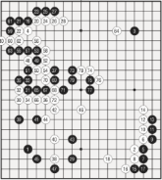
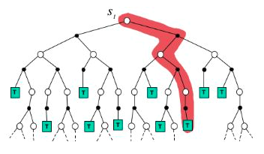
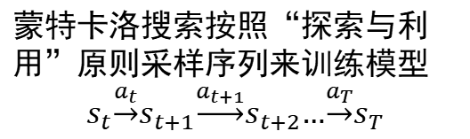
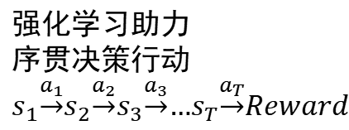
深度Q学习的应用实例: 围棋博弈
深度学习有效
编码感知棋面
深度学习
有效编码围棋棋面
强化学习助力
序贯决策行动
$$s_{1}\underset{→}{a_{1}}s_{2}\underset{→}{a_{2}}s_{3}\underset{→}{a_{3}}…s_{T}\underset{→}{a_{T}}Reward$$
强化学习
助力做出序贯决策
蒙特卡洛树搜索
支持从样本空间中采样
蒙特卡洛搜索按照“探索与利用”原则采样序列来训练模型
$$s_{t}\underset{→}{a_{t}}s_{t+1}\underset{→}{a_{t+1}}s_{t+2}…\underset{→}{a_{T}}s_{T}$$

